Slide 1
Антикризисные меры поддержки бизнеса
Март 2022

Slide 2
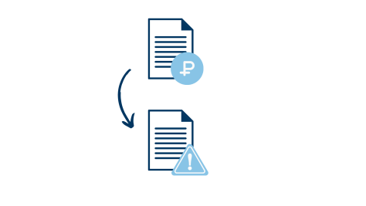
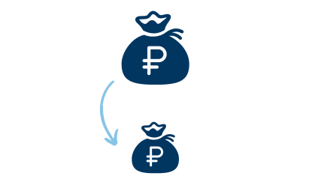
Первый пакет мер поддержки РФ
Мораторий на плановые проверки малого и среднего бизнеса на 2022 год
1
Предупреждение вместо штрафа
за первое нарушение без угрозы или причинения вреда
2
«Одна проверка - один штраф»
Исключение двойной ответственности за одно и то же нарушение и юридическому, и должностному лицу
3
Уменьшение штрафа для малых предприятий
Будет равен размеру штрафа, применяемого к ИП, или будет составлять не более половины штрафа для юр. лица
4

Slide 3
Первый пакет мер поддержки РФ
Кредитные каникулы на срок до 6 месяцев
(кредит оформлен до 01 марта 2022 г.; падение доходов более чем на 30%; отсутствие аналогичного льготного периода)
5
Упрощение и ускорение процедуры получения земельных участков
Возможность предоставления земли без торгов от 1 руб. с продлением до 3-х лет
6
Фонд развития промышленности РФ
Дополнительное финансирование в размере 60 млрд. руб. на льготные займы для импортозамещения в промышленности
7
Право АО не снижать уставный капитал
(не ликвидироваться) при снижении чистых активов. Продлевается срок подачи предложений по кандидатурам в совет директоров АО
8

Slide 4
Второй пакет мер поддержки РФ
ОДОБРЕНО В 1 ЧТЕНИИ
Возможность перехода на аванс по налогу на прибыль, исходя из прибыли текущего квартала (а не предыдущего)
Освобождение от уплаты НДС для гостиничного бизнеса и туризма на 5 лет
1
3
Возможность неповышения кадастровой стоимости для уплаты налога на имущество
Продление срока действия СПИК с 10 до 12 лет
2
4

Slide 5
Программы поддержки с банками
«АНТИКРИЗИСНАЯ 8,5%» КОРПОРАЦИЯ МСП И ЦБ РФ (работает)
ДЛЯ КОГО | МСП из пострадавших отраслей
ПЕРЕЧЕНЬ ОТРАСЛЕЙ | - торговля розничная - общественное питание - транспортные перевозки - гостиничный бизнес - стоматологические услуги - парикмахерские и салоны красоты - дополнительное образование | - культура - туризм - спорт - сфера услуг
ЦЕЛИ | Рефинансирование и кредитование предпринимателей на оборотные и инвестиционные цели
СРОК | До 1,5 лет
СТАВКА | До 8,5 %
ОБЪЕМ ПРОГРАММЫ | 60 млрд рублей до конца марта 2022 года
ЛИМИТ | От 3 до 150 млн рублей

Slide 6
Программы поддержки с банками
«ОБОРОТНАЯ» ЦБ РФ
ДЛЯ КОГО | Все МСП
ЦЕЛИ | Пополнение оборотных средств
СТАВКА | Для малых - 15% / для средних - 13,5%
ОБЪЕМ ПРОГРАММЫ | 340 млрд руб. до конца 2022 года
ЛИМИТ | Оборотные цели: для малых до 300 млн рублей; для среднего бизнеса до 1 млрд рублей

Slide 7
Антикризисные меры • Март 2022
Программы поддержки с банками
«ИНВЕСТИЦИОННАЯ» КОРПОРАЦИЯ МСП И ЦБ РФ
ДЛЯ КОГО | Все МСП
ЦЕЛИ | Увеличение объема инвестиций в развитие бизнеса
СТАВКА | Для малых - 15% / для средних - 13,5%
ОБЪЕМ ПРОГРАММЫ | 335 млрд руб. до конца 2022 года
ЛИМИТ | до 1 млрд рублей

Slide 8
Программы поддержки с банками
IV. «КРЕДИТНЫЕ КАНИКУЛЫ»
ДЛЯ КОГО | МСП из перечня отраслей (ПП РФ от 10.03.2022 №337) 14 сфер деятельность
ПЕРЕЧЕНЬ ОТРАСЛЕЙ
УСЛОВИЯ | Снижение дохода за последний месяц на 30% по сравнению со среднемесячным доходом в 2021 году Отсутствие действующих отсрочек по кредиту Кредитный договор оформлен до 1 марта 2022 г.
СРОКИ | Оформить можно до 30 сентября 2022 г.
ОТСРОЧКА | До 6 месяцев Предоставление кредитных каникул - отсрочка платежей по процентам и основному долгу.
Оптовая и розничная торговля
Общественное питание
Наука и IT
Обрабатывающие производства
Сельское хозяйство
Здравоохранение
Образование
Культура и спорт
Сфера услуг
Гостиничный бизнес

Slide 9
Программы поддержки с банками
V. ЛЬГОТНОЕ КРЕДИТОВАНИЕ ДЛЯ СИСТЕМООБРАЗУЮЩИХ ПРЕДПРИЯТИЙ - В РАЗРАБОТКЕ
ДЛЯ КОГО | Системообразующие предприятия
СУТЬ | Субсидирование кредитных ставок для системообразующих предприятий для получения ими кредитов на пополнение оборотных средств
УСЛОВИЯ | Процентная ставка 10%
СУММА ЗАЙМА | До 5 млрд рублей
ОБЪЕМ ФИНАНСИРОВАНИЯ | 1,5 трлн на 60 месяцев

Slide 10
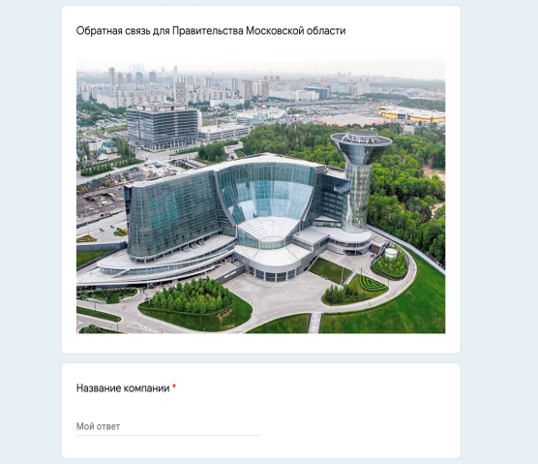
Работа с банками
Штаб Московской области по работе с банками
Рабочая группа Мининвеста по «Работе с банками»
Налажено взаимодействие с крупнейшими банками:
- Взаимодействие напрямую с руководителями подразделений по работе с ЮЛ
- В каждом банке назначен куратор по МО
Организован процесс сбора обратной связи от бизнеса:
Разработана онлайн форма для обращения бизнеса по вопросам кредитования
Осуществлена рассылка онлайн формы представителям бизнеса
Адресная информационная рассылка о льготных программах
Cрок решения вопроса – 1 день
Звонок – в день обращения

Slide 11
Меры поддержки МО
Импортозамещение
+500 млн руб
Строительство нового предприятия
Переоборудование и расширение существующего производства
Алгоритм предоставления региональной меры поддержки:
Льготные банковские кредиты - программа Правительства Московской области по субсидированию % ставки по кредиту
Льготный заем от Правительства Московской области (заем выдается через Фонд развития промышленности МО)
Офсетные контракты
Сфера деятельности - государственные и муниципальные закупки

Slide 12
Меры поддержки МО
II. Упрощенный порядок передачи земли в аренду без торгов (проект, реализуемый в рамках импортозамещения)
Получатели: производители товаров импортозамещения
Как получить: подать заявку на Инвестиционном портале МО/РПГУ
Возможность продления договора аренды земли на 3 года
Получатели: любой арендатор земельного участка
(если не рассматривается в суде иск о расторжении договора; отсутствуют нарушения выявленные в рамках гос. земельного контроля)
Как получить: направить заявку на РПГУ до 01.03.2023
Аренда – 1 рубль в год
Срок – 3 года

Slide 13
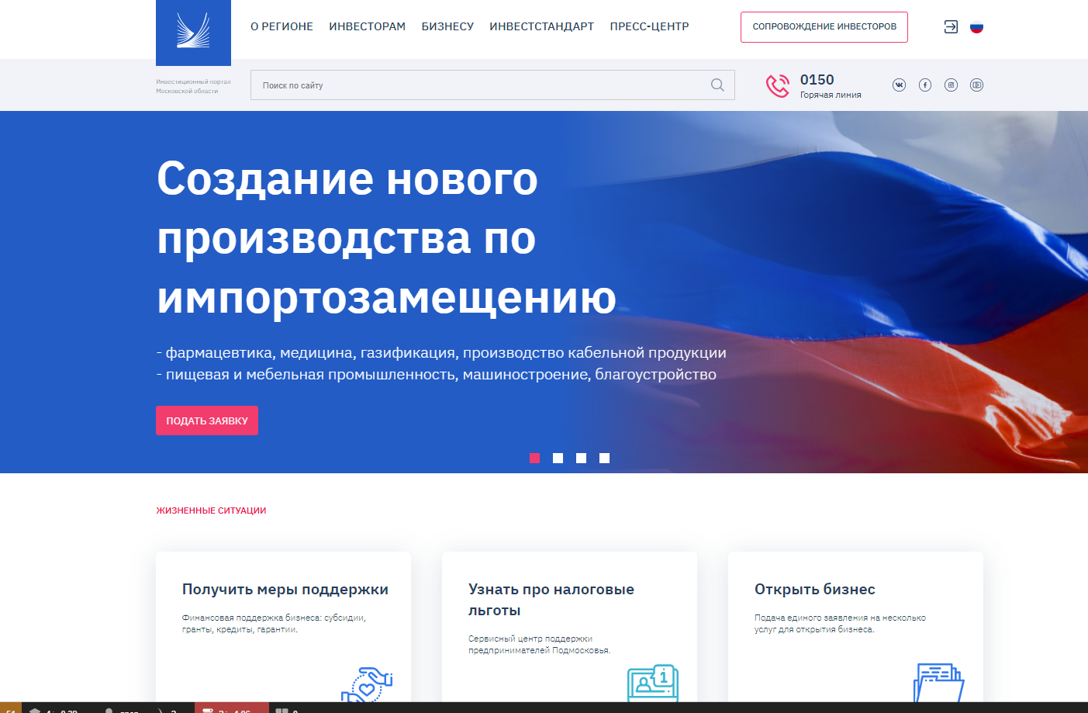
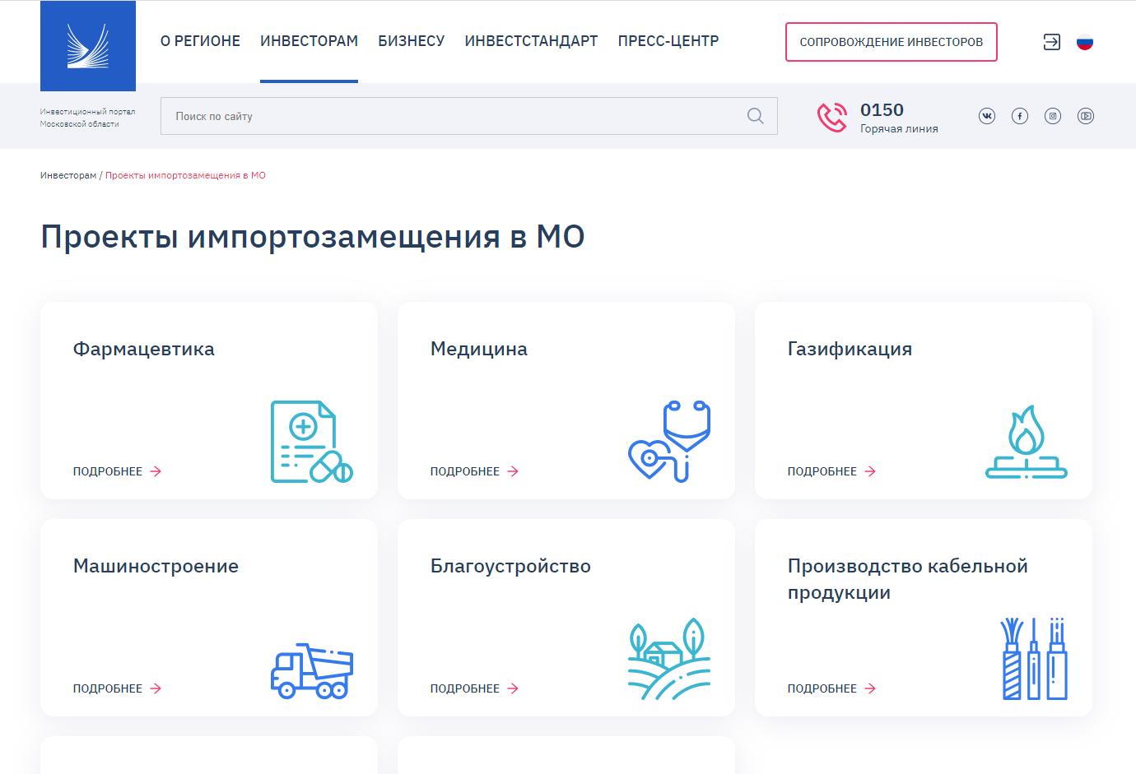
Меры поддержки МО
Импортозамещение - заявку можно подать онлайн
Подать заявку - https://invest.mosreg.ru

Slide 14
Меры поддержки МО
III. Субсидии для субъектов МСП
Отсрочка исполнения обязательств на 1 год по всем ранее заключенным соглашениям на предоставление субсидии
Субсидия на закупку оборудования (в т.ч. спецтехника) для создания, развития или модернизации производства до 10 млн рублей на сумму не более 50% от фактически произведенных затрат по закупке оборудования
Субсидия на лизинг оборудования (в т.ч. спецтехника) до 10 млн рублей на сумму не более 70% от фактически уплаченного первого взноса (аванса) по договорам лизинга
Субсидии % ставки по кредитам субъектам МСП и проектам импортозамещения Московской области
Кредит на развитие деятельности и проекты по импортозамещению от 5 до 100 млн руб.
Максимальный размер % ставки для заемщика – ½ ключевая ставка ЦБ +1,5% (11,5%)
Льготный % период - 2 года, для отдаленных территорий - 3 года

Slide 15
Меры поддержки МО
IV. Продление лицензий и разрешений
Сферы деятельности:
розничная торговля, включая торговлю подакцизными товарами
общественное питание
сельское хозяйство
промышленность
услуги связи
услуги такси
Сокращение издержек, связанных с прохождением разрешительных процедур
Снижение нагрузки на организации и предпринимателей

Slide 16
Информационная поддержка бизнеса
«Мой бизнес»
Инвестпортал
Чаты с бизнесом
Электронная почта
Социальные сети
0150
ГОРЯЧАЯ ЛИНИЯ 24/7

Slide 17
Антикризисные меры поддержки бизнеса
Март 2022

